Slide 1

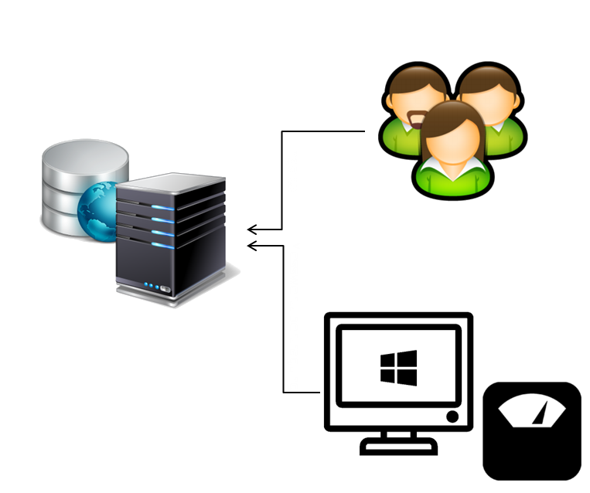
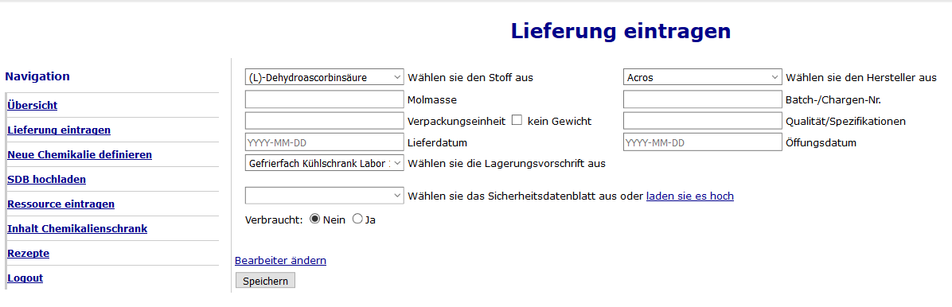

Entwicklung eines webbasierten Chemikalienmanagementsystems zur Dokumentation der Bestandsmengen mittels Echtzeiterfassung der Auswaagen | Staatliche Studienakademie Riesa Am Kutzschenstein 6 01591 Riesa
Motivation
Immer wieder kommt es in Laboren zu Verzögerungen und Abbrüchen von Experimenten aufgrund von fehlenden Materialien oder Chemikalien. Ein Grund dafür ist meist eine ineffiziente Lagerhaltung mit veralteter oder ungeeigneter Software oder nicht erfasster Verbrauch. Um die Chemikalienverwaltung effektiver und benutzerfreundlich zu gestalten, sollte deshalb eine Plattform aus einer Datenbank, einem Webinterface für die manuelle Dateneingabe und einem Modul für die Kopplung mit Laborwaagen entwickelt werden.
Konzeption
Die bisherige Aufzeichnung der Chemikalien-Bestände erfolgte über Microsoft Excel. Das neue System sollte eine Datenbank nutzen, das bestehende Verzeichnis sollte aber vollständig übertragen werden. Weiterhin sollte eine Möglichkeit für Zugriffe auf die Datenbank von jedem beliebigen Rechner im Netzwerk gewährleistet sein, der Zugang aber mit einem Passwort geschützt werden.
Weiterhin sollte es eine Möglichkeit geben, von einem Rechner im Labor Verbrauchsdaten in die Datenbank einzupflegen.
Umsetzung
Es wurde eine relationale MySQL-Datenbank entwickelt und mit den vorhandenen Daten der Chemikalienverwaltung gefüllt. Um den Zugriff auf die Datenbank benutzerfreundlich und sicher zu gestalten, wurde ein Webinterface implementiert, das die Eingabe von Daten über eine graphische Oberfläche erlaubt. Neben den grundlegenden Funktionalitäten wie das Eintragen von Chemikalienlieferungen und das Durchsuchen der Bestände wurden Möglichkeiten zum Datenimport und –Export implementiert sowie die Möglichkeit, Rezepte zu definieren und zu bearbeiten. Über einen administrativen Bereich konnte die Datenbank direkt bearbeitet werden.
Um das Live-Tracking der Bestände zu realisieren, wurde eine weitere Software geschrieben, die über eine serielle Verbindung mit einer Laborwaage (KERN ABJ120-4M) Einwaagen direkt in die Datenbank übertragen konnte.
Ausblick
Einrichtung von Warngrenzen für den dringenden Neukauf von Chemikalien
Generieren von Nutzungsstatistiken
Drahtlose Verbindung zur Waage
Unterstützung von mehr Waagenmodellen
Vereinfachte Auswahl der eingewogenen Chemikalien (bsp. Mit QR-Code oder Sprachsteuerung)
Integration eines Tools zur Pipettenkalibration
QuoData GmbH Dresden Prellerstraße 14 01309 Dresden | Bachelorarbeit im Kurs 6BT14-1 - Biotechnologie- Gutachter: Herr Dipl.-Phys. Christian Bläul (QuoData GmbH) 2. Gutachter: Herr Prof. Dr.-Ing. A. Zehnsdorf (UFZ Leipzig) | Schneider, Martin:
http://www.iconarchive.com/show/vista-hardware-devices-icons-by-icons-land/Home-Server-icon.html
http://www.iconarchive.com/show/ivista-2-icons-by-gakuseisean/Misc-Web-Database-icon.html
http://www.iconarchive.com/show/ios7-icons-by-icons8/Network-Windows-Client-icon.html
http://www.iconarchive.com/show/sleek-xp-basic-icons-by-hopstarter/Clients-icon.html
http://www.iconarchive.com/show/windows-8-icons-by-icons8/Science-Scale-icon.html

